Slide 1
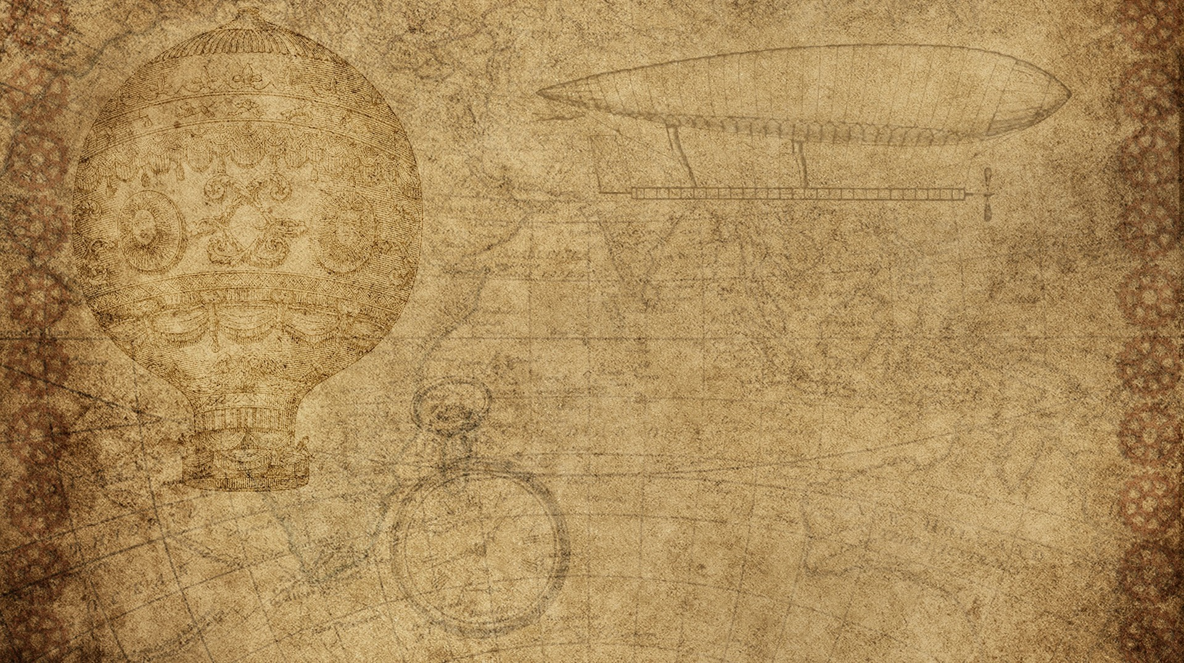

Алгоритм імітації відпалу
Овдій ростислав

Slide 2

Алгоритм імітації відпалу
(Simulated Annealing, SA) — це евристичний метод оптимізації, що імітує процес охолодження металу для пошуку глобального мінімуму в просторі можливих рішень. Основна ідея алгоритму — поступове зменшення ймовірності прийняття гірших рішень, з часом фокусуючись на локальних покращеннях.

Slide 3

Комбінаторні задачі
Багато проблем в області проектування, планування та виробництва може бути змодельовано. Задачі комбінаторної оптимізації приділяється велика увага протягом останніх двох десятиліть. Досягнення в комбінаторній оптимізації поділяється на 2 підкласи. Перший містить ті проблеми, які можна ефективно розв'язати. Для прикладу: лінійне програмування, підбирання, мережеві проблеми. Другий містить проблеми, які не мають алгоритму, який розв'язує кожен випадок за поліноміальний час. Отже, є випадки які потребують супер-поліноміального або й експоненціального часу для оптимального розв'язання. Багато відомих проблем і задач відносять до цього класу, напевне найвідомішим прикладом є задача комівояжера. Очевидно, що складні задачі повинні оброблятися на практиці. Грубо кажучи, це можна зробити двома типами алгоритмів. У першому випадку використовуються алгоритми оптимізації, які знаходять можливий оптимальний розв'язок, з використанням великої кількості часу, та обчислень. У другому випадку застосовують евристичні алгоритми, які дають змогу знайти наближені розв'язки, виконуючи невелику кількість обчислень. Алгоритм імітації відпалу один з найвідоміших локальних пошукових алгоритмів.

Slide 4

Локальний пошук
Локальний пошук — пошук, що здійснюється алгоритмами локального пошуку, групою алгоритмів, у яких пошук ведеться тільки на підставі поточного стану, а раніше пройдені стани не враховуються й не запам'ятовуються. Основною метою пошуку є не знаходження оптимального шляху до цільової точки, а оптимізація деякої цільової функції, тому задачі, розв'язувані подібними алгоритмами, називають задачами оптимізації. Для опису простору станів у таких задачах використовують ландшафт простору станів, у цьому представленні задача зводиться до пошуку стану глобального максимуму (або мінімуму) на даному ландшафті. На початку 1980-х Kirkpatrick (1983) і незалежно Cerny (1985) ввели концепції відпалу у комбінаторній оптимізації. Спочатку ці концепції в значній мірі були побудовані на аналогії між фізичним процесом відпалу твердих тіл і проблемою вирішення великих комбінаторних оптимізацій.

Slide 5

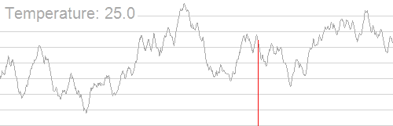
Ініціалізація:
Вибір початкового стану (рішення) та початкової температури.
Температура визначає, наскільки легко алгоритм приймає "гірші" рішення.
Імітація відпалювання шукає максимум. Метою тут є досягти найвищої точки; проте використання простого алгоритму сходження схилом тут не достатньо, оскільки є багато локальних максимумів. Глобальний максимум знаходиться шляхом повільного зниження температури.

Slide 6
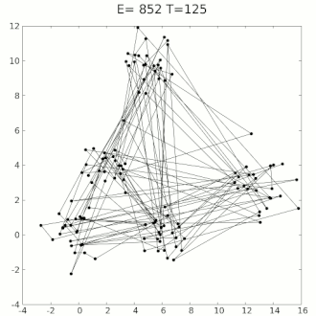
Охолодження:
Алгоритм переходить між станами (рішеннями) на основі певної стратегії.
Нові рішення приймаються залежно від зміни якості рішення та температури. Якщо нове рішення гірше за поточне, воно може бути прийняте з ймовірністю, що зменшується з температурою.
Імітований відпал можна використовувати для вирішення комбінаторних задач. Тут він застосований до проблеми комівояжера, щоб мінімізувати довжину маршруту, який з’єднує всі 125 точок.

Slide 7
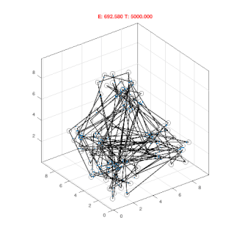
Температура та ймовірність:
За високих температур алгоритм допускає більше "поганих" кроків, щоб уникати локальних мінімумів.
Поступове зменшення температури знижує ймовірність прийняття гірших рішень, що змушує алгоритм зосередитися на локальних покращеннях.
Задача про комівояжера в 3D на 120 точок, розв’язана за допомогою моделювання відпалу.

Slide 8
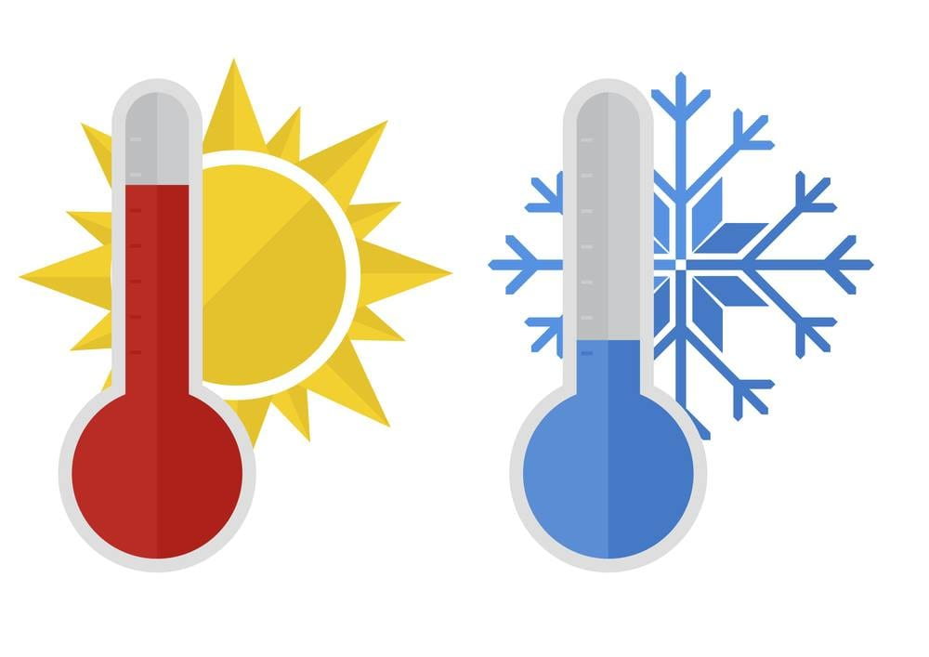
Критерій зупинки:
Алгоритм зупиняється, коли досягає заздалегідь визначеної мінімальної температури або після певної кількості ітерацій

Slide 9
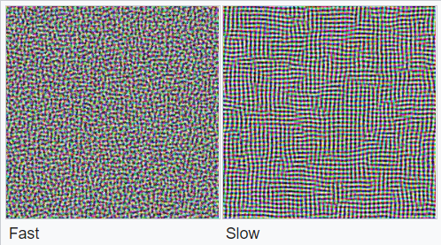
переваги та недоліки:
Переваги:
Простий у реалізації та застосуванні.
Може знайти глобальний мінімум навіть за наявності багатьох локальних мінімумів.
Недоліки:
Час виконання може бути тривалим, особливо якщо температура зменшується повільно.
Вибір початкової температури та стратегії охолодження важливий для ефективності.
Приклад, який ілюструє вплив графіка охолодження на продуктивність імітованого відпалу. Проблема полягає в тому, щоб переставити пікселі зображення таким чином, щоб мінімізувати певну функцію потенційної енергії, яка змушує подібні кольори притягуватися на короткій відстані та відштовхуватися на трохи більшій відстані. Елементарні ходи міняють місцями два сусідніх пікселя. Ці зображення були отримані за графіком швидкого охолодження (ліворуч) і графіком повільного охолодження (праворуч), що дає результати, подібні до аморфних і кристалічних твердих тіл відповідно.

Slide 10

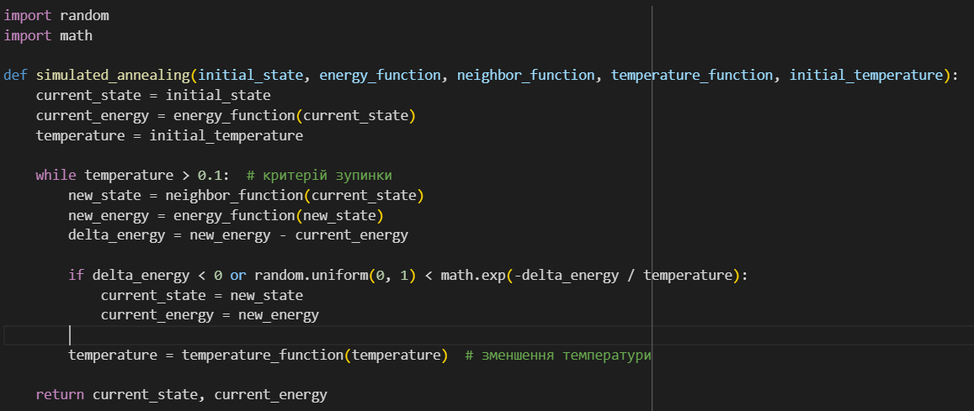
Псевдокод

Slide 11
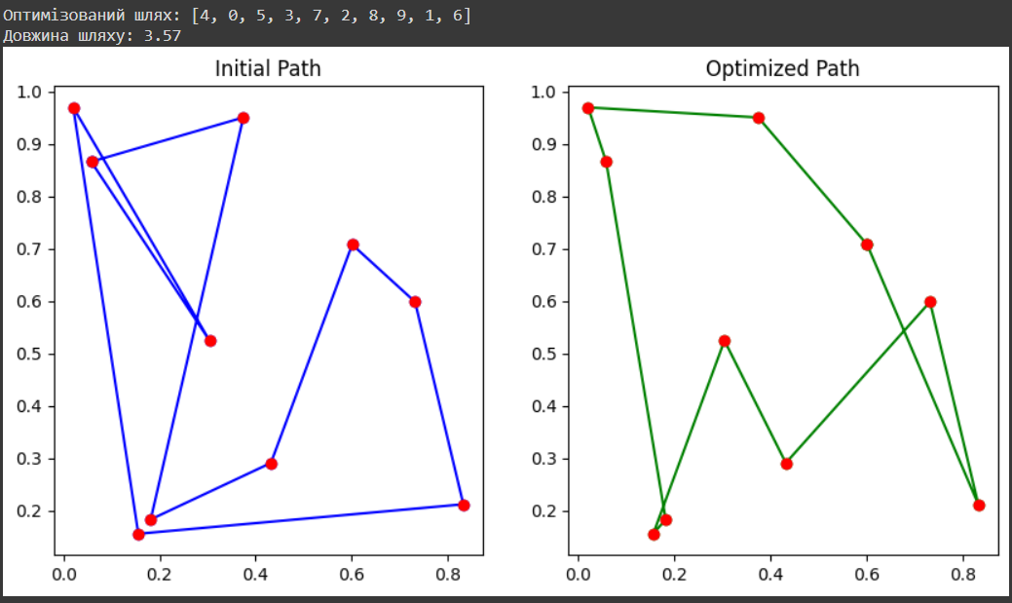
Застосування алгоритму
Задача: Моделюємо 10 випадкових міст і будемо шукати найкоротший шлях між ними, застосовуючи алгоритм імітації відпалу.
Результат виконання програми:

